Slide 1


Slide 2

BÀI 5: CỘNG HAI SỐ NGUYÊN KHÁC DẤU
1. Ví dụ
Nhiệt độ trong phòng ướp lạnh vào buổi sáng là 3ºC, buổi chiều cùng ngày đã giảm 5ºC. Hỏi nhiệt độ trong phòng ướp lạnh chiều hôm đó là bao nhiêu độ C?
giảm 5ºC
Nhận xét:
Giảm 5ºC có nghĩa là tăng -5ºC, nên ta chỉ cần tính: (+3) + (-5) =
+ 3
- 5
- 3
- 2
- 1
0
1
2
3
Giải
- 2
(+3) + (-5) = -2
Trả lời: Nhiệt độ trong phòng ướp lạnh buổi chiều hôm đó là: -2ºC

Slide 3
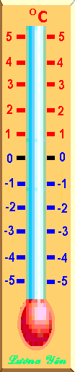
BÀI 5: CỘNG HAI SỐ NGUYÊN KHÁC DẤU
Nhiệt kế chỉ bao nhiêu độ C?
-5
- 2ºC

Slide 4
?1
Tìm và so sánh kết quả của:
*Hai số nguyên đối nhau có tổng bằng 0
(-3) + (+3) vµ (+3) + (-3)
Giải
(-3) + (+3) =
0
(+3) + (-3) =
0
Vậy: (-3) + (+3) = (+3) + (-3) = 0
+3
- 3
0
- 4
- 3
- 2
-1
0
1
2
3
4
- 3
+3

Slide 5
2. Quy tắc cộng hai số nguyên khác dấu
Muốn cộng hai số nguyên khác dấu không đối nhau:
B1. Tìm giá trị tuyệt đối của mỗi số.
B2. Số lớn trừ số nhỏ.
B3. Đặt dấu của số có giá trị tuyệt đối lớn hơn.
-
=
Ví dụ: ( - 273) + ( +55 )
=
( )
-
-
-
218
273
55

Slide 6
Ví dụ: ( - 273) + 55
=
-
( )
273
-
55
=
- 218
?3
Tính:
a) ( - 38) + 27
b) 273 + (- 123)
Giải
a) (- 38) + 27
b) 273 + (- 123)
=
+
=
(273 - 123)
-
( 38 - 27)
= 150
=
- 11

Slide 7
Bài tập 1
Điền vào chỗ trống “...” để được các kết luận đúng.
. . .
Hai số đối nhau thì có tổng bằng
Dấu của tổng hai số nguyên khác dấu không đối nhau là dấu của số hạng có giá trị tuyệt đối
Giá trị tuyệt đối của tổng hai số nguyên khác dấu bằng hai giá trị tuyệt đối của hai số hạng (số lớn trừ số nhỏ).
Tổng hai số nguyên khác dấu mà trong đó số âm có giá trị tuyệt đối lớn hơn thì tổng mang dấu
Tổng hai số nguyên khác dấu mà trong đó số dương có giá trị tuyệt đối lớn hơn thì tổng mang dấu
0
lớn hơn
. . .
hiệu
. . .
âm
. . .
dương
. . .

Slide 8
Bài tập 2 (27 trang 76 sgk)
Tính:
a) 26 + (-6); b) (-75) + 50; c) 80 + (-220).
Giải
26 + (-6) = + (26 – 6) = 20
(-75) + 50 = - (75 – 50) = - 25
80 + (-220) = - (220 – 80) = - 140

Slide 9
Bài tập 3
Bổ sung thêm dấu “+” hoặc dấu “-” vào trước các số trong ô vuông để được kết quả đúng.
a) + = 1
8
-
+
7
( )
b) + = -1
-
7
8
( )
+
( )

Slide 10
Bài tập 4
Em hãy cho biết bài làm của hai bạn sau đúng hay sai?
Bạn Minh:
Bạn Dũng:
11 + (-15) + 4

(-16) + 4 + (-7)
= (- 4) + 4
= - 20 + (- 7)
- 12
= 0
= - 27
®
- 19
s

Slide 11
Bài tập 5 (30 trang 76 sgk)
So sánh:
a) 1763 + ( - 2)
<
và
1763
b) ( - 105) + 5
>
và
- 105
c) ( - 29) + ( - 11)
<
và
- 29

Slide 12

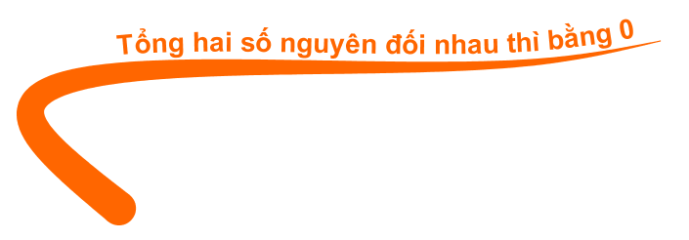
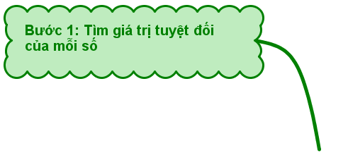


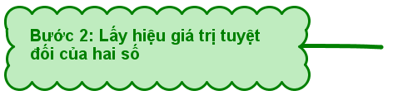
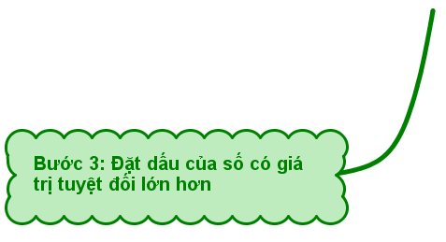

Slide 13

Đố:
Máy bay trực thăng ra đời vào năm nào?
Máy bay trực thăng ra đời vào năm abcd
Biết rằng:
a là tổng của số nguyên âm nhỏ nhất có một chữ số với số nguyên dương nhỏ nhất có hai chữ số.
b là tổng của số nguyên âm lớn nhất có một chữ số với số nguyên dương nhỏ nhất có hai chữ số.
c là tổng của số nguyên dương lớn nhất có một chữ số với (-6)
d gấp 2 lần số c
Giải
a = (-9) + 10
= 1
c = 9 + (-6)
= 3
b = (-1) + 10
d = 2.3
= 6
= 9
Vậy: Máy bay trực thăng ra đời vào năm 1936

Slide 14
Bài 6: Điền số thích hợp vào ô trống
a | -5 | 19 | 15 |  | -7
b | 9 | - 39 |  | 18
a + b |  |  | 0 | 6 | 10
-12
-15
17
4
-20

Slide 15
* Điền vào bảng để được quy tắc dấu của phép cộng hai số nguyên không đối nhau:
Hai số nguyên | Dấu của tổng | Giá trị tuyệt đối của tổng bằng
Cùng dấu
Khác dấu
Tổng các giá trị tuyệt đối của hai số hạng
Dấu chung
Dấu của số có giá trị tuyệt đối lớn hơn
Hiệu các giá trị tuyệt đối của hai số hạng

Slide 16

- Học thuộc quy tắc cộng hai số nguyên khác dấu.
- Làm các bài tập 28, 29 trang 76 sgk.
- Làm thêm các bài tập 31, 32, 33, 34, 35 trang 77 sgk. Chuẩn bị tiết sau luyện tập.

Slide 17
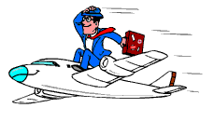



CHÚC CÁC EM HỌC TỐT
KÍNH CHÀO QUÝ THẦY CÔ

